Slide 1
URTC 实时音视频 助力企业构建新一代生产工具
裴志伟 | UCloud 边缘计算产品负责人

Slide 2
URTC 通话模式
实时语音通话
多人实时会议
万人互动直播

Slide 3
URTC SDK兼容性
Web端
iOS端｜macOS端
Android端
Windows端
linux端

Slide 4
URTC 全球实时传输
小全球云骨干专线
28+
500+
节点资源
城市覆盖
200+

Slide 5
URTC 低时延
国内：
级别
100ms
200ms
东南亚：
级别
欧美：
级别
300ms

Slide 6
URTC 抗弱网
视频
音频
40%
70%
抗丢包
抗丢包

Slide 7
URTC 直播、录制一体化平台
RTC服务端处理
Ufile存储
MP4
转码中心
AI 处理
视频水印
RTC 流
RTC 流
RTC
RTC
RTC/RTMP/HLS/FLV
RTC实时集群
RTC直播集群
直播观看端
直播观看端

Slide 8
客户案例

Slide 9
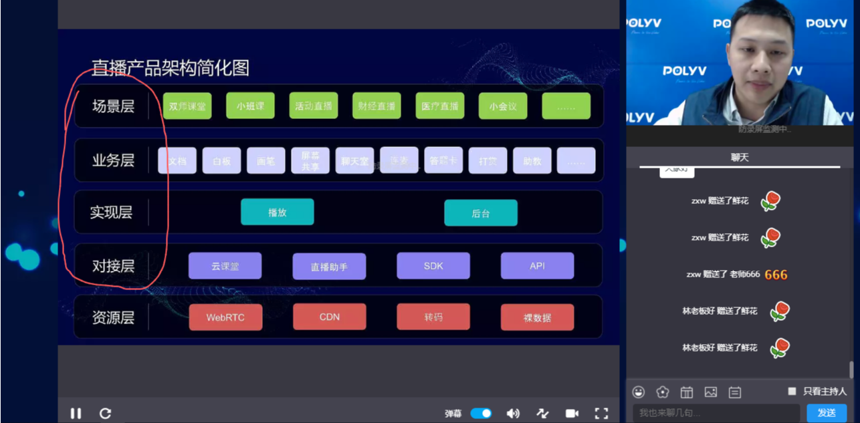
云直播
保利威视
利用URTC底层能力，构建 教育、金融、医疗、政企、行业峰会、在线会务等各行业在线视频解决方案。

Slide 10
在线课堂
智慧树
专注高等教育、职业教育、盈利性培训、企业内训等各类教学在线服务。

Slide 11
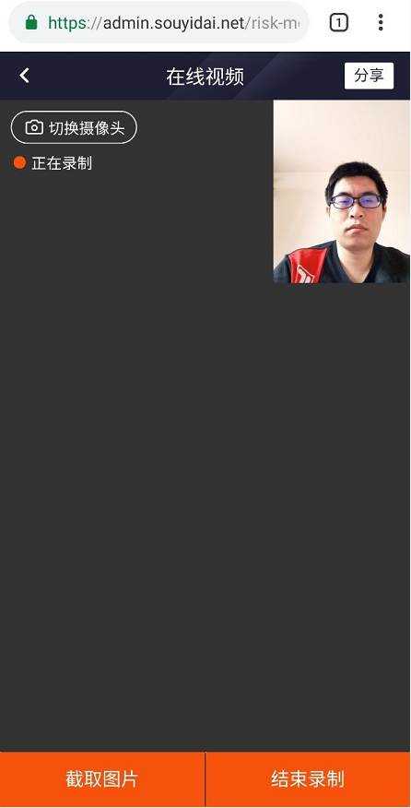
金融在线验贷
搜易贷
专注于互联网投资理财与小额贷款，搭建 互联网信贷平台。

Slide 12
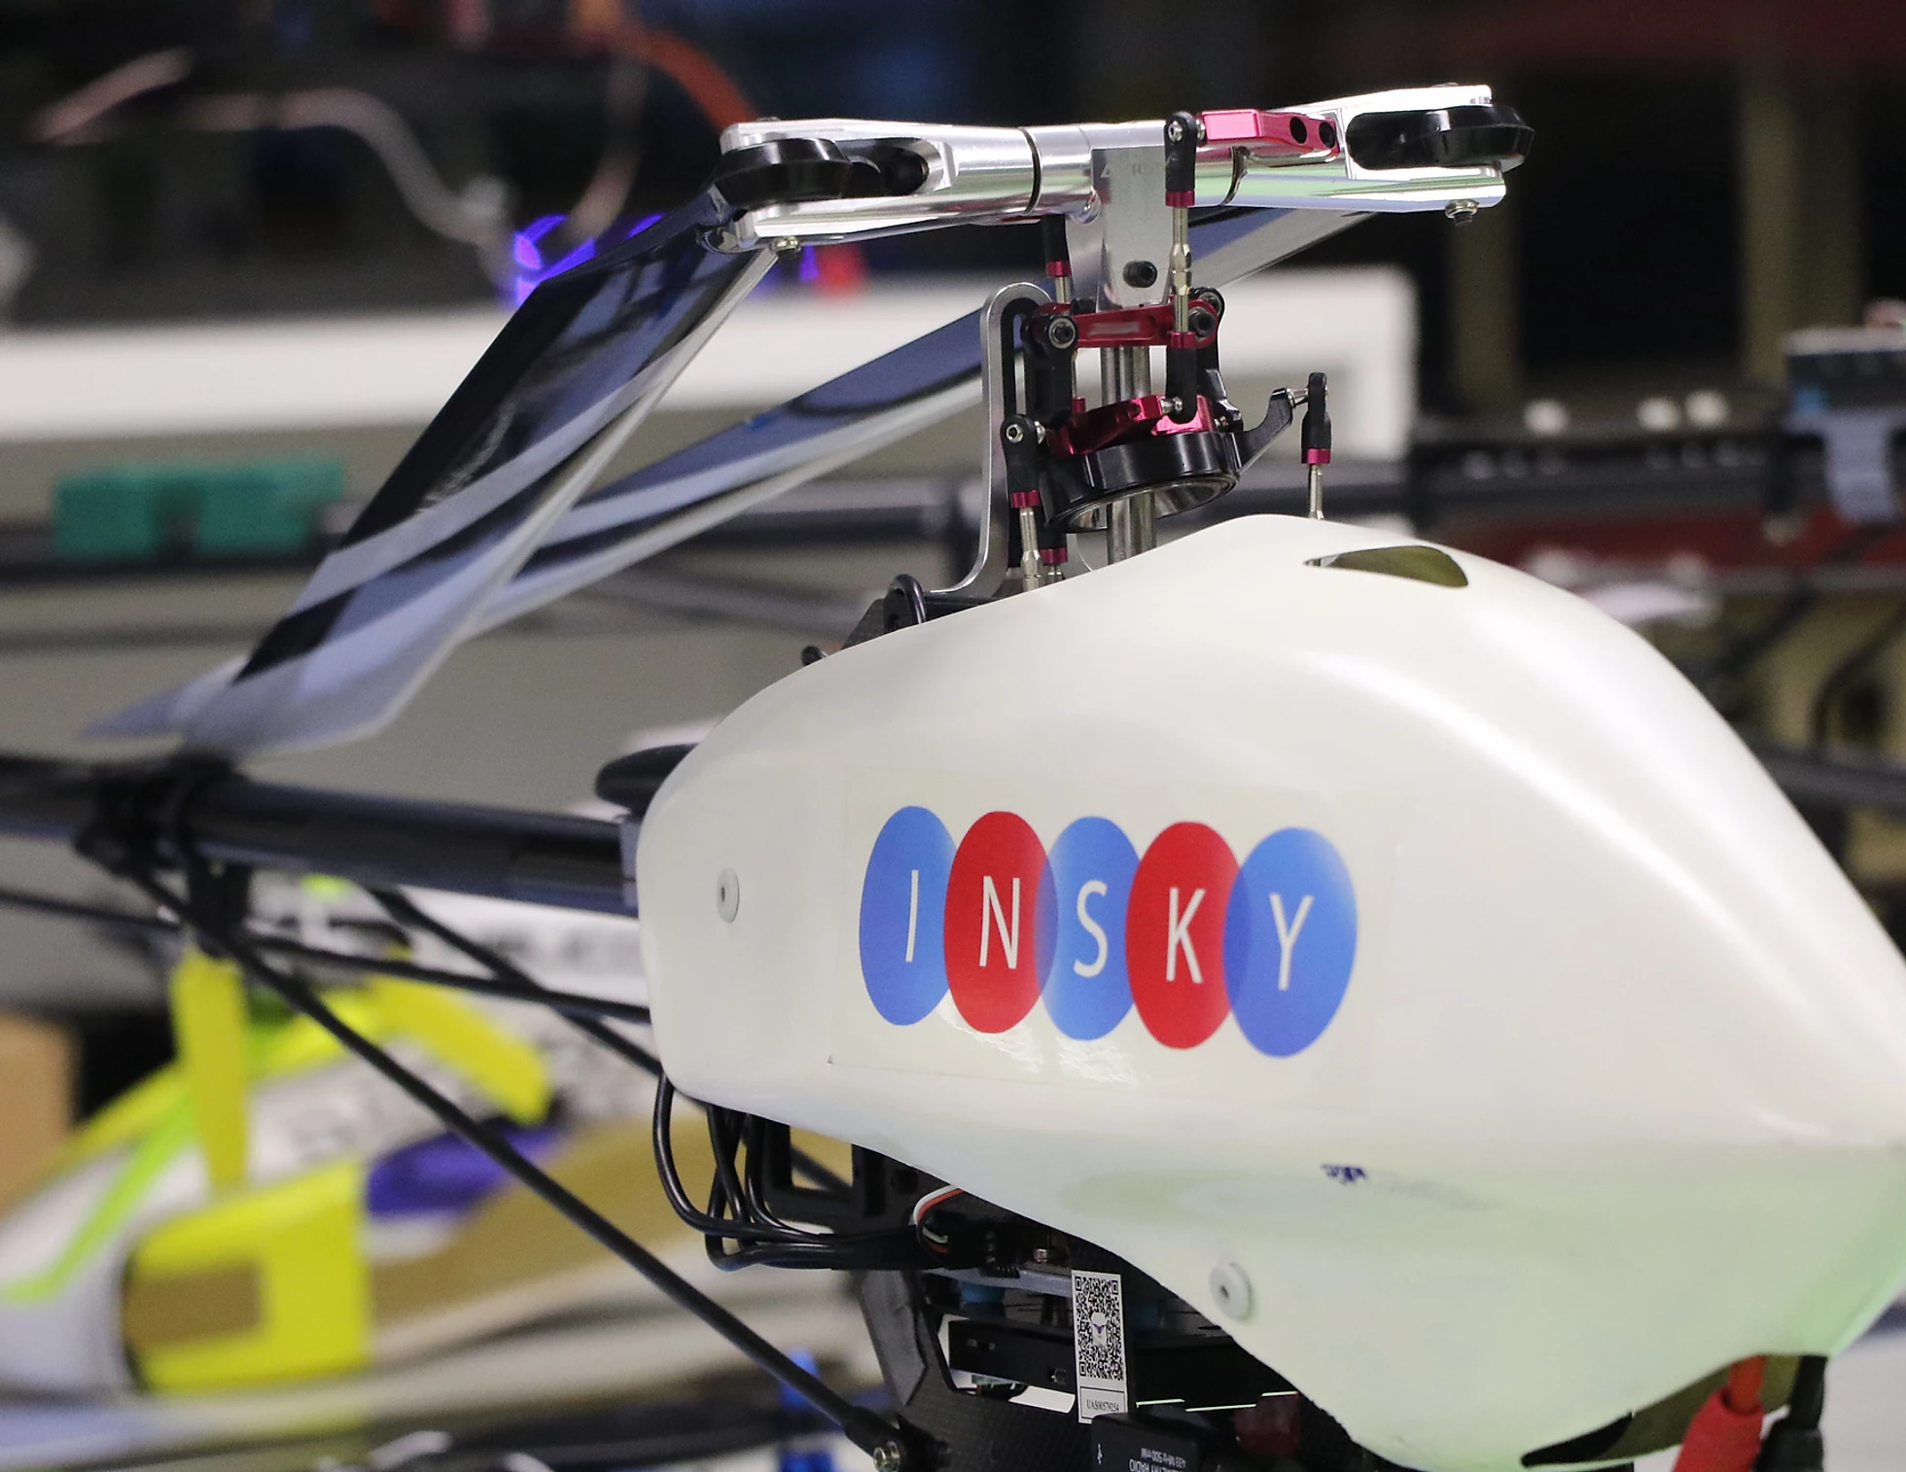
无人机监控
狮尾智能
专注无人机技术研发、无人机工业应用，研发智能网联管理模块和物联网监控平台，已落地至行业巡检、智慧城市巡检等垂直领域。

Slide 13
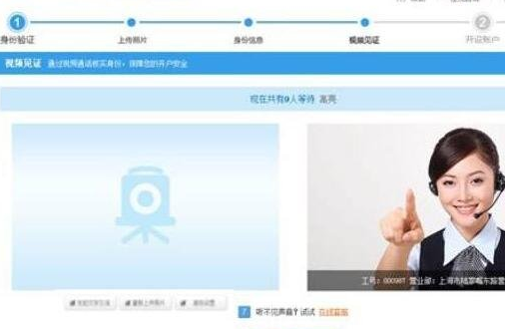
URTC 应用的其他行业
远程医疗会诊
游戏语聊
实时语音
直播泛娱乐
在线客服

Slide 14
URTC互动直播，新一代生产力工具

